Slide 1




第7章 数 组
7.3 字符数组
Language Programming

Slide 2
7.3.1 字符数组的定义
7.3 字符数组
用来存放字符数据的数组是字符数组；
字符数组中的一个元素存放一个字符；
字符数组的定义与其它数组定义方法一样;
例如
char str[10];
表示定义了一个字符数组，数组名为str，其含有10个元素，每个元素均为单个字符。

Slide 3
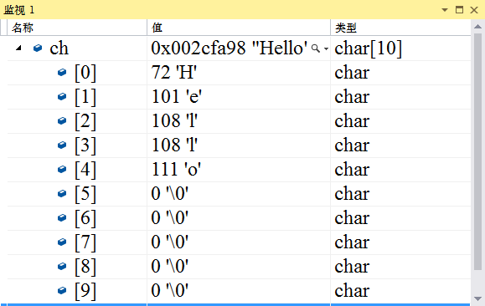
7.3.2 字符数组的初始化
明确给出数组大小的初始化
char ch[10]={ 'H', 'e' , 'l' , 'l' , 'o' };
ch前5个元素的值分别是H、e、l、l、o；
其余5个元素的值是‘\0’；
用‘\0’表示字符串结尾符。

Slide 4
7.3.2 字符数组的初始化
【例7-8】上机验证下列程序，并分析结果。
#include <stdio.h>
#include <string.h>
int main()
{
char ch[10] = { 'H','e','l','l','o' };
printf("字符串长度：%d,字符数组大小：%d\n", strlen(ch), sizeof(ch));;
return 0;
}
字符串长度：5,字符数组大小：10
请按任意键继续. . .

Slide 5
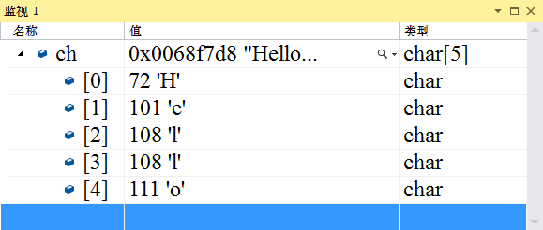
7.3.2 字符数组的初始化
未给出数组大小的初始化
char ch[]={ 'H', 'e' , 'l' , 'l' , ' o' };
数组大小为5;
求字符串长度时会出现意想不到的结果。这是因为字符数组初始化时没有串结束符'\0'

Slide 6
7.3.2 字符数组的初始化
修改【例7-8】, 分析结果。
#include <stdio.h>
#include <string.h>
int main()
{
char ch[] = { 'H','e','l','l','o' };
printf("字符串长度：%d,字符数组大小：%d\n", strlen(ch), sizeof(ch));;
return 0;
}
为什么是这种结果?
字符串长度：19,字符数组大小：5
请按任意键继续. . .

Slide 7
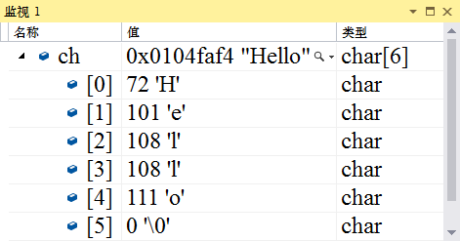
7.3.2 字符数组的初始化
用字符串常量初始化
char ch[] = "Hello";
用字符串常量进行初始化时，自动加上串结束符‘\0’; 因此，该数组在内存中要占用6个字节，字符串长度为5。

Slide 8
7.3.2 字符数组的初始化
修改【例7-8】, 分析结果。
#include <stdio.h>
#include <string.h>
int main()
{
char ch[] = [] = "Hello";
printf("字符串长度：%d,字符数组大小：%d\n", strlen(ch), sizeof(ch));;
return 0;
}
字符串长度：5,字符数组大小：6
请按任意键继续. . .

Slide 9
7.3.3 字符数组的输入和输出
字符数组的输入和输出有以下两种格式符。
%c格式，用于一个字符的输入和输出。
%s格式，用于一个字符串的输入和输出。
例如，
char str[20];
scanf("%s",str);//需要注意输入的字符串遇空格结束。
printf("%s",str);

